Slide 1
Проект «Где лад, там и клад»
Цель проекта НОУ «Переславская православная гимназия» – создание творческого объединения «ЛАДЪ» для формирования общих культурных интересов и совместной деятельности детей и взрослых на основе народной русской культуры, а также развитие творческих способностей детей через их собственную прикладную деятельность в различных областях народного искусства.
Проект ориентирован на дошкольников, учащихся, педагогов и родителей православной гимназии.

Slide 2
Считаем, что реализовав проект, мы внесли свой вклад в формирование русской культурной традиции в современной образовательной системе города Переславля-Залесского, в частности, в Переславской православной гимназии, и сделали народное творчество одним из направлений воспитательной работы гимназии.

Slide 3
Ансамбль «ЛАДЪ» за небольшой срок своего существования уже участвовал в различных концертных программах на уровне города и области
Коллектив становится ядром всех фольклорных праздников, которые за предшествующий период реализации проекта были организованы в гимназии.

Slide 4
Задорный танец, народная музыка, пение русских песен живьем, а не под фонограмму, сделало наше выступление на епархиальном фестивале «Рождественская мозаика» ( 13 января 2012 года) ярким и запоминающимся.

Slide 5
Находкой стало проведение ярмарки народных промыслов в форме мастер-класса. Дети вместе с родителями расписывали тарелочки в стиле «Гжель»

Slide 6
Мастерская «Жар-птица»

Slide 7
В мастерской все изделия сделаны своими руками. Пока это предметы, сплетенные из бересты и выточенные из дерева. Самое главное в деятельности наших мастерских – это то, что дети получают навыки изготовления предметов прикладного творчества, сувениров, которые пригодятся им в будущем.

Slide 8
Мастерская «Светлица»
Благодаря возможностям, которые предоставил нам проект, педагог и ученицы создали все свои изделия в соответствии с историческими традициями русского декоративно-прикладного искусства.

Slide 9
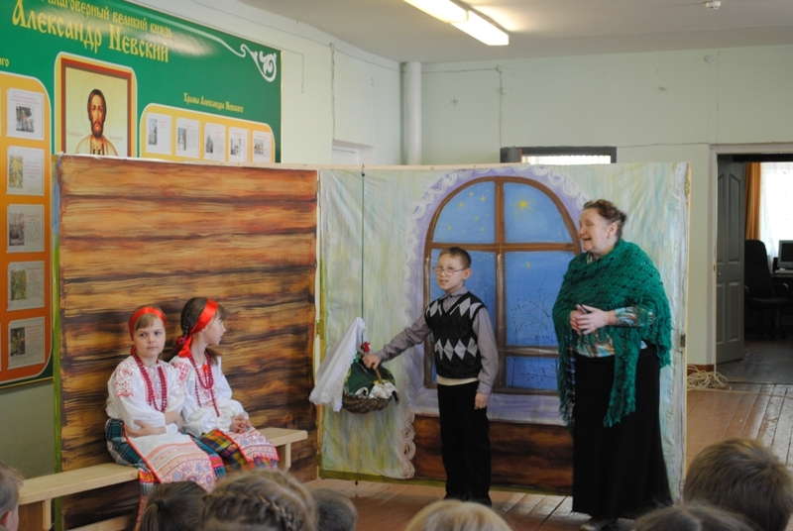
В мероприятии «Наш младенец сладко спит…» мы посчитали важным привлечь детей и взрослых (педагоги, родители) к миру традиционной русской культуры и привести к пониманию роли семьи, своего места в семье, воспитывать качества будущих хозяина (хозяйки), мужа (жены)..

Slide 10
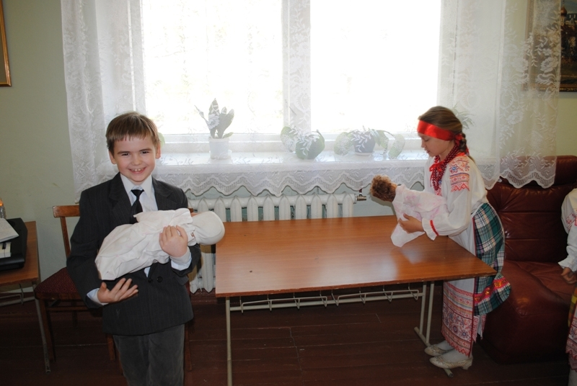
Праздник для любимых мам «Наш младенец сладко спит», подготовленный фольклорным ансамблем «ЛАДЪ» и его руководителем Козловой И.Г. и представлявший собой рассказ о культуре воспитания ребенка в русских семьях и традиции петь колыбельные песни. В основу занятия была положена игра. Такие воспитательные мероприятия позволяют корректировать отклонения в поведении современных школьников, так как дают возможность выступить ребенку и показать в неформальной обстановке себя с лучшей стороны нежели его привыкли видеть на уроках.

Slide 11
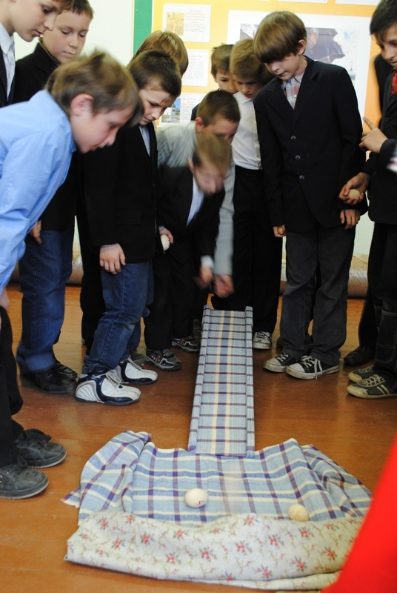
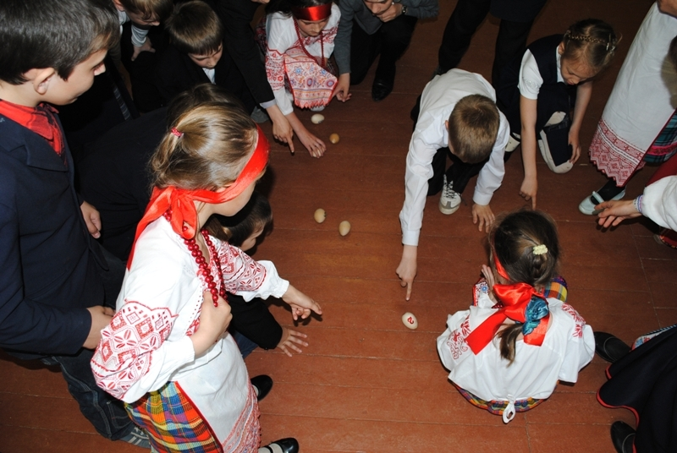
Пришли к выводу, что в результате ролевых игр, которые чаще всего использовали в своей работе очень важны для социального становления ребенка. Игра позволяет обеспечить продуктивность совместной деятельности учащихся, родителей, педагогов

Slide 12
Наши первые награды

Slide 13
Считаем, что мы смогли добиться: 1. Объединения усилий педагогов и родителей в деле воспитания школьников, поскольку все мероприятия происходили при активном участии родителей (шили, помогали при организации поездок, сами участвовали в праздниках) 2. Подготовлены и реализованы культурные программы к важнейшим праздникам Русской Православной Церкви и важнейшим мероприятиям школьной жизни 3. Проект позволил нам развить сотрудничество со СМИ (газета «Переславская неделя», кабельное телевидение, Центральная библиотека, Переславский музей-заповедник, которым мы можем предложить и продемонстрировать свои культурные программы с целью распространения народной культуры). В июне поступила просьба от музея разучить и представить народный репертуар, собранный С. Елховским, историком и сыном священномученика о. Е. Елховского. 4. Создан небольшой краеведческий музей силами педагогов школы. В нашем музее хранятся предметы русского быта: прялки, коромысла, старые утюги, кадушки и т.д. 5. Работает фольклорная группа для дошкольников (15 человек)

Slide 14
Перспективы
Организаторы данного проекта считают необходимым продолжать воспитательную работу подрастающего поколения в рамках русской традиционной культуры, так как имеющийся опыт похожих объединений имеет большую эффективность и популярность в среде детей. Изменения могут произойти в связи с введением новых форм и методов работы (экспедиции, поисковая и исследовательская деятельность детей), овладение навыками игры на народных инструментах, внедрением в процесс учебной деятельности курсов по народному творчеству, освоением новых ремесел, например, гончарного дела, введением спортивной составляющей народной педагогики (совместные игры, забавы, состязания взрослых и учащихся, родителей и детей), а также серьезной организацией научно-методической работы самих педагогов.

